Slide 1
Метод максимального правдоподобия

Slide 2

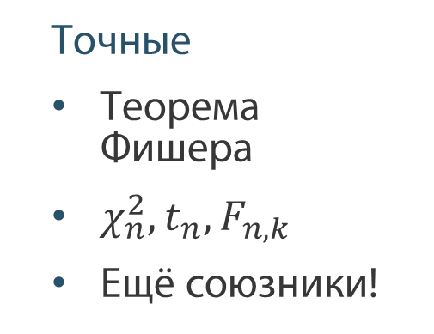
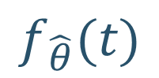

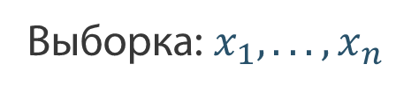
Схема математической статистики
Выборка: $x_{1},...,x_{n}$
Параметр: $θ$
Точность оценки, прогнозов
доверительные интервалы
$$\hat{θ}$$
$$f_{\hat{θ}}(t)$$
Как оценить
Метод моментов
Метод максимального правдоподобия
Союзники
Асимптотические (при большом n)
ЦПТ
Дельта-метод
Ответы на вопросы
проверка гипотез
Точные
Теорема Фишера
$χ_{n}^{2},t_{n},F_{n,k}$
Ещё союзники!
Хорошие свойства
Несмещенная
Состоятельная
Эффективная

Slide 3

Схема математической статистики
Выборка: $x_{1},...,x_{n}$
Параметр: $θ$
Точность оценки, прогнозов
доверительные интервалы
$$\hat{θ}$$
$$f_{\hat{θ}}(t)$$
Как оценить
Метод моментов
Метод максимального правдоподобия
Союзники
Асимптотические (при большом n)
ЦПТ
Дельта-метод
Ответы на вопросы
проверка гипотез
Точные
Теорема Фишера
$χ_{n}^{2},t_{n},F_{n,k}$
Ещё союзники!
Хорошие свойства
Несмещенная
Состоятельная
Эффективная

Slide 4
План
Что такое метод максимального правдоподобия
Примеры для дискретных и непрерывных распределений
Информация Фишера, почему это информация и откуда она берётся
Тест отношения правдоподобий
Многомерный дельта-метод

Slide 5

Задача о фонтане
Юра приехал в южный город и увидел, что там есть фонтан и он работает
Notes:
https://www.istockphoto.com/ru/%D0%B2%D0%B5%D0%BA%D1%82%D0%BE%D1%80%D0%BD%D0%B0%D1%8F/set-of-fountains-gm1239799256-362581800

Slide 6

Задача о фонтане
Юра приехал в южный город и увидел, что там есть фонтан и он работает
А как часто он работает?
vk.com

Slide 7
Задача о фонтане
Задача о фонтане
Юра приехал в южный город и увидел, что там есть фонтан и он работает
А как часто он работает?
Гипотезы:
Фонтан работает раз в год
vk.com

Slide 8
Задача о фонтане
Юра приехал в южный город и увидел, что там есть фонтан и он работает
А как часто он работает?
Гипотезы:
Фонтан работает раз в год
Фонтан работает каждые выходные
vk.com

Slide 9
Задача о фонтане
Юра приехал в южный город и увидел, что там есть фонтан и он работает
А как часто он работает?
Гипотезы:
Фонтан работает раз в год
Фонтан работает каждые выходные
Фонтан работает всегда
vk.com

Slide 10
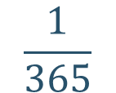
Задача о фонтане
Юра приехал в южный город и увидел, что там есть фонтан и он работает
А как часто он работает?
Гипотезы:
Вероятности:
Фонтан работает раз в год
Фонтан работает каждые выходные
Фонтан работает всегда
$$\frac{1}{365}$$
vk.com

Slide 11
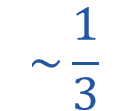
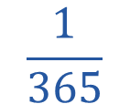
Задача о фонтане
Юра приехал в южный город и увидел, что там есть фонтан и он работает
А как часто он работает?
Гипотезы:
Вероятности:
Фонтан работает раз в год
Фонтан работает каждые выходные
Фонтан работает всегда
$$\frac{1}{365}$$
$$\sim \frac{1}{3}$$
vk.com

Slide 12

Задача о фонтане
Юра приехал в южный город и увидел, что там есть фонтан и он работает
А как часто он работает?
Гипотезы:
Вероятности:
Фонтан работает раз в год
Фонтан работает каждые выходные
Фонтан работает всегда
$$\frac{1}{365}$$
$$\sim \frac{1}{3}$$
$$1$$
vk.com

Slide 13
Задача о фонтане
Юра приехал в южный город и увидел, что там есть фонтан и он работает
А как часто он работает?
Гипотезы:
Вероятности:
Фонтан работает раз в год
Фонтан работает каждые выходные
Фонтан работает всегда
$$\frac{1}{365}$$
$$\sim \frac{1}{3}$$
Максимальная вероятность увидеть фонтан при верности гипотезы
$$1$$
vk.com

Slide 14
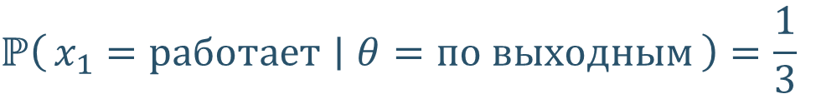
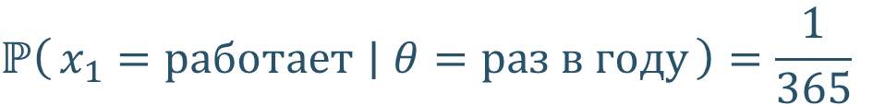
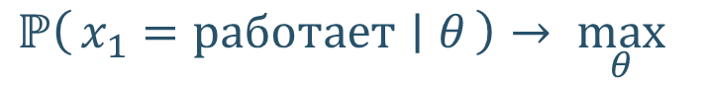



Задача о фонтане
Параметр $θ$ – работоспособность фонтана
Наблюдение $x_{1}−$ сегодня фонтан работал
Задача: Максимизировать вероятность появления выборки по значению $θ:$
$$ℙ\left(x_{1}=работает ∣ θ\right)→ \max_{θ}{ }$$
$$ℙ\left(x_{1}=работает ∣ θ=раз в году\right)=\frac{1}{365}$$
$$ℙ\left(x_{1}=работает ∣ θ=по выходным\right)=\frac{1}{3}$$
$$ℙ\left(x_{1}=работает ∣ θ=каждый день\right)=1$$

Slide 15
Правдоподобие
Правдоподобие (likelihood function) – вероятность получить наблюдаемую выборку при конкретном значении параметра
Оценка максимального правдоподобия – значение параметра, которое максимизирует правдоподобие

Slide 16

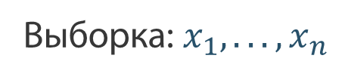

Правдоподобие
$$X$$
Выборка: $x_{1},...,x_{n}$
Предположение: выборка пришла из распределения с плотностью $f\left(x ∣ θ\right)$.
Параметр $θ (константа)$ мы не знаем и хотим оценить по выборке.
pngimg.com

Slide 17

Правдоподобие
Правдоподобие выборки:
$$L\left(θ∣x_{1}, …, x_{n}\right)=ℙ\left(x_{1}, …, x_{n}∣θ\right)$$

Slide 18
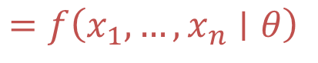

Правдоподобие
Правдоподобие выборки:
$$L\left(θ∣x_{1}, …, x_{n}\right)=ℙ\left(x_{1}, …, x_{n}∣θ\right)$$
$$=f\left(x_{1}, …, x_{n}∣θ\right)$$

Slide 19
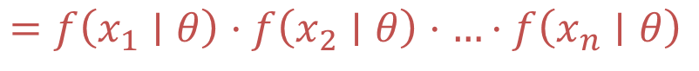
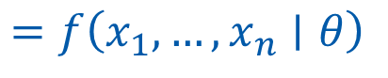
Правдоподобие
Правдоподобие выборки:
$$L\left(θ∣x_{1}, …, x_{n}\right)=ℙ\left(x_{1}, …, x_{n}∣θ\right)$$
$$=f\left(x_{1}, …, x_{n}∣θ\right)$$
$$=f\left(x_{1}∣θ\right)⋅f\left(x_{2}∣θ\right)⋅…⋅f\left(x_{n}∣θ\right)$$

Slide 20

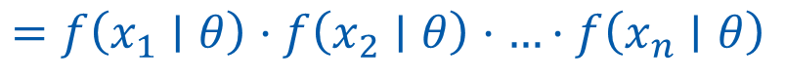
Правдоподобие
Правдоподобие выборки:
$$L\left(θ∣x_{1}, …, x_{n}\right)=ℙ\left(x_{1}, …, x_{n}∣θ\right)$$
$$=f\left(x_{1}, …, x_{n}∣θ\right)$$
$$=\prod_{i=1}^{n}{f\left(x_{i}∣θ\right)}$$
$$=f\left(x_{1}∣θ\right)⋅f\left(x_{2}∣θ\right)⋅…⋅f\left(x_{n}∣θ\right)$$

Slide 21


Правдоподобие
Правдоподобие выборки:
При разных значениях $θ$ мы получаем большую или меньшую вероятность получить наблюдаемые данные
$$L\left(θ∣x_{1}, …, x_{n}\right)=ℙ\left(x_{1}, …, x_{n}∣θ\right)$$
$$=f\left(x_{1}, …, x_{n}∣θ\right)$$
$$=\prod_{i=1}^{n}{f\left(x_{i}∣θ\right)}$$
$$=f\left(x_{1}∣θ\right)⋅f\left(x_{2}∣θ\right)⋅…⋅f\left(x_{n}∣θ\right)$$

Slide 22
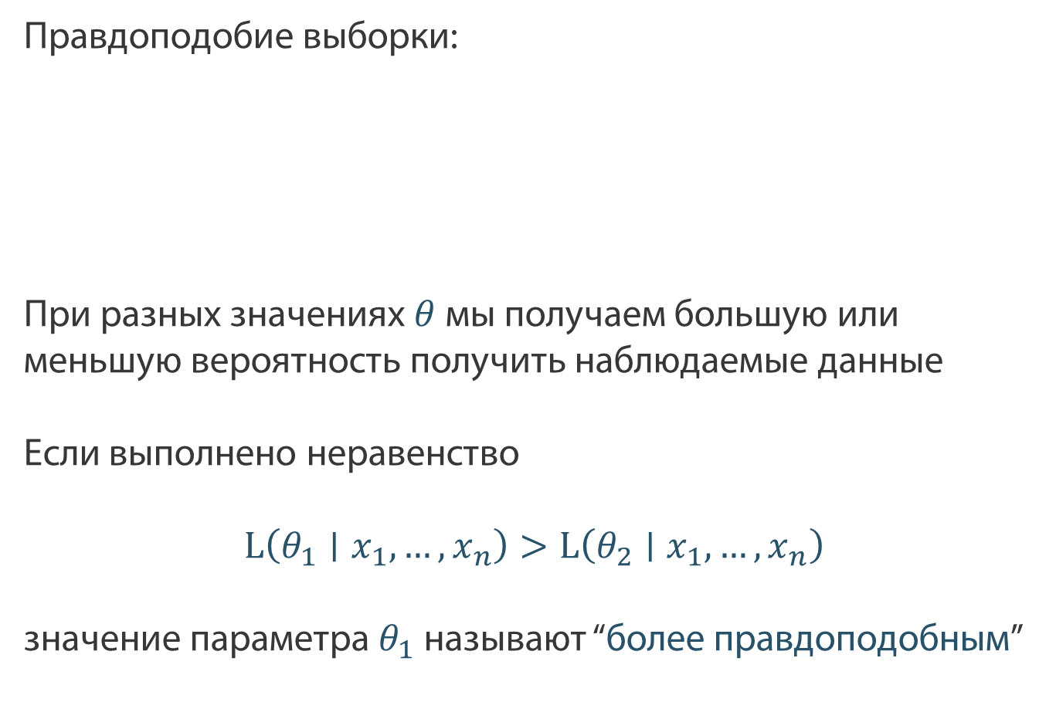
Правдоподобие
Правдоподобие выборки:
При разных значениях $θ$ мы получаем большую или меньшую вероятность получить наблюдаемые данные
Если выполнено неравенство
$$L\left(θ_{1}∣x_{1}, …, x_{n}\right)>L\left(θ_{2}∣x_{1}, …, x_{n}\right)$$
значение параметра $θ_{1}$ называют “более правдоподобным”
$$L\left(θ∣x_{1}, …, x_{n}\right)=ℙ\left(x_{1}, …, x_{n}∣θ\right)$$
$$=f\left(x_{1}, …, x_{n}∣θ\right)$$
$$=\prod_{i=1}^{n}{f\left(x_{i}∣θ\right)}$$
$$=f\left(x_{1}∣θ\right)⋅f\left(x_{2}∣θ\right)⋅…⋅f\left(x_{n}∣θ\right)$$

Slide 23
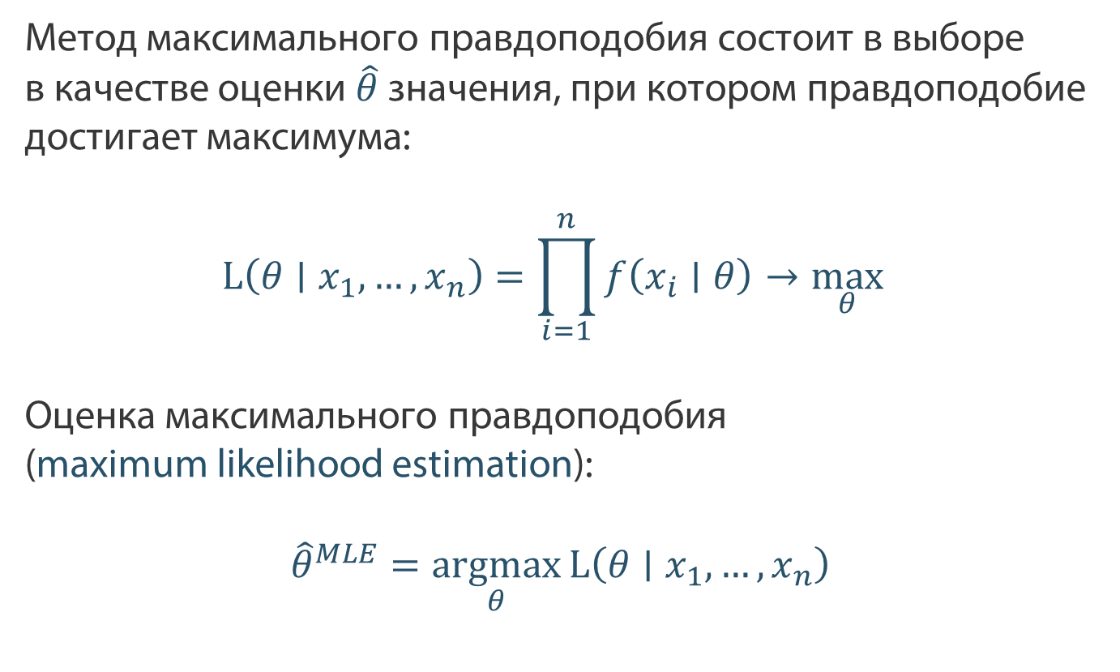
Метод максимального правдоподобия
Метод максимального правдоподобия состоит в выборе в качестве оценки $\hat{θ}$ значения, при котором правдоподобие достигает максимума:
$$L\left(θ∣x_{1}, …, x_{n}\right)=\prod_{i=1}^{n}{f\left(x_{i}∣θ\right)}→\max_{θ}{ }$$
Оценка максимального правдоподобия (maximum likelihood estimation):
$${\hat{θ}}^{MLE}=\underset{θ}{argmax}{L\left(θ∣x_{1}, …, x_{n}\right)}$$

Slide 24

Метод максимального правдоподобия
Максимизация функции $L\left(θ\right)$ равносильна максимизации функции $ln L\left(θ\right)$.

Slide 25
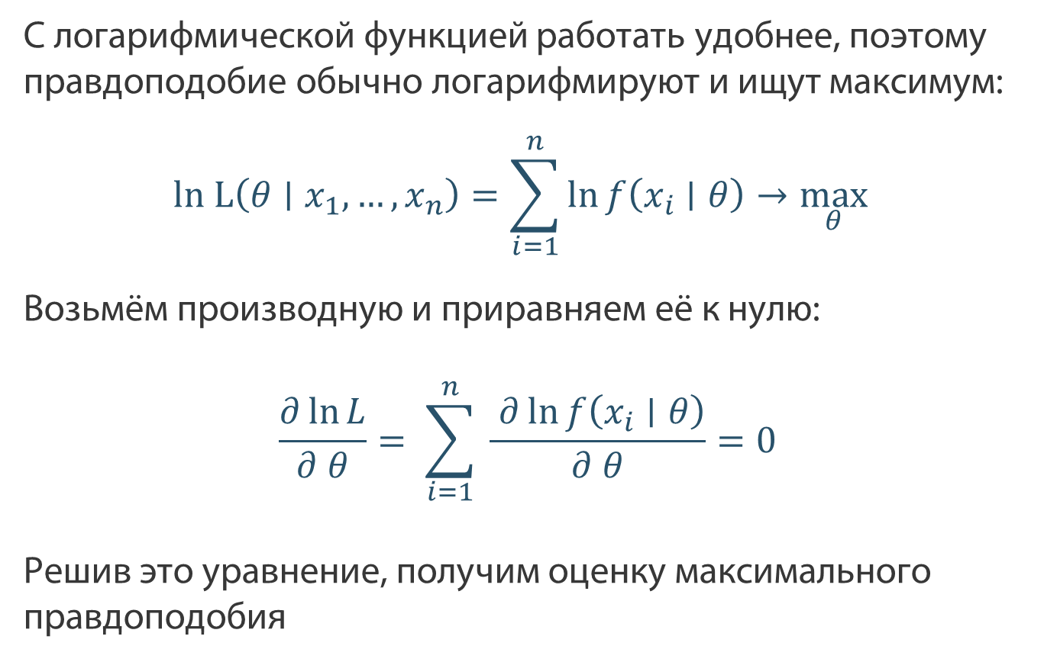
Метод максимального правдоподобия
С логарифмической функцией работать удобнее, поэтому правдоподобие обычно логарифмируют и ищут максимум:
$$ln L\left(θ∣x_{1}, …, x_{n}\right)=\sum_{i=1}^{n}{\ln{f\left(x_{i}∣θ\right)}}→\max_{θ}{ }$$
Возьмём производную и приравняем её к нулю:
$$\frac{∂\ln{L}}{∂ θ}= \sum_{i=1}^{n}{ \frac{ ∂\ln{f\left(x_{i}∣θ\right)}}{∂ θ}}=0$$
Решив это уравнение, получим оценку максимального правдоподобия

Slide 26
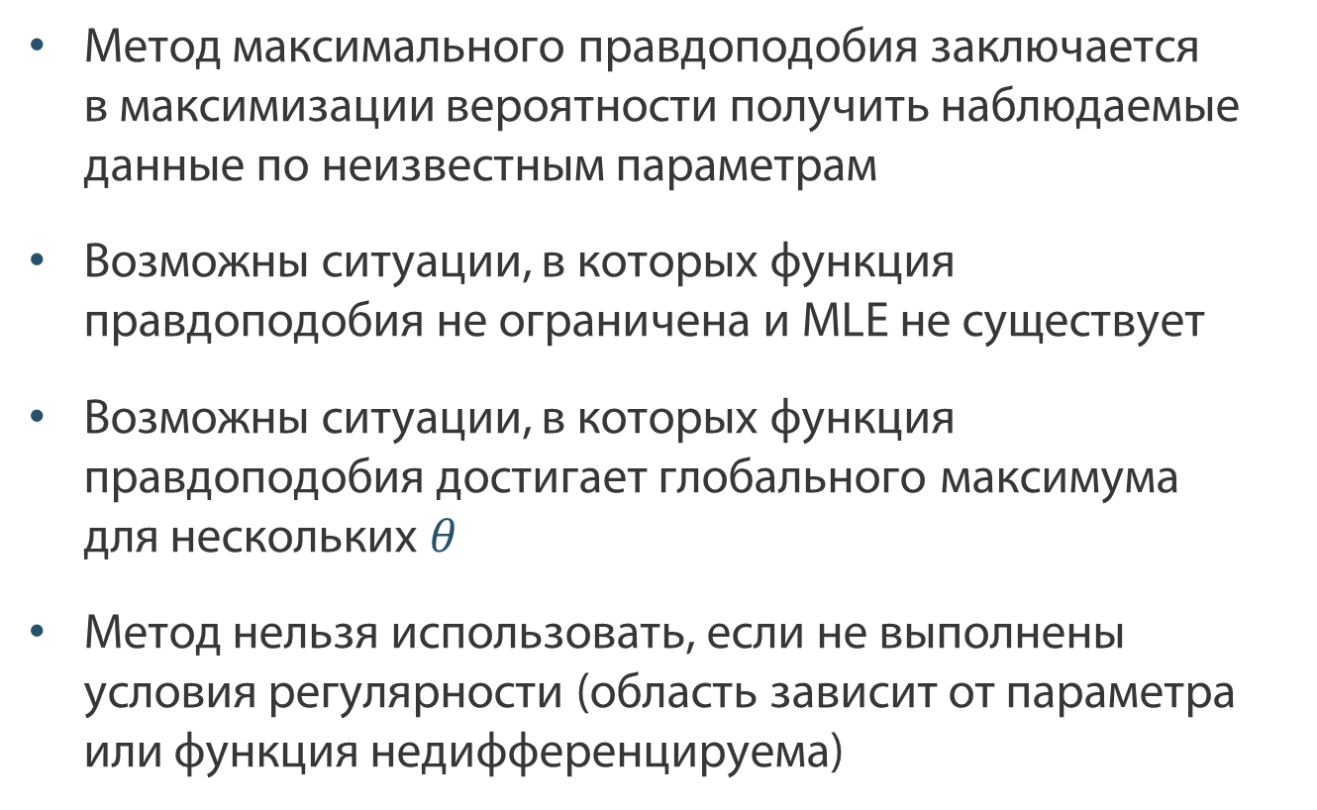
Резюме
Метод максимального правдоподобия заключается в максимизации вероятности получить наблюдаемые данные по неизвестным параметрам
Возможны ситуации, в которых функция правдоподобия не ограничена и MLE не существует
Возможны ситуации, в которых функция правдоподобия достигает глобального максимума для нескольких $θ$
Метод нельзя использовать, если не выполнены условия регулярности (область зависит от параметра или функция недифференцируема)

Slide 27
Дискретный пример

Slide 28
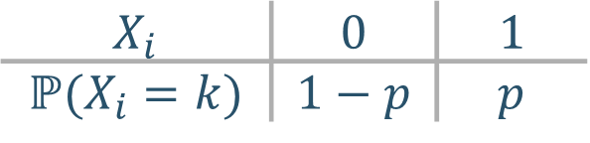
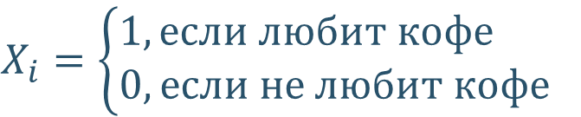
Пример: распределение Бернулли
$X_{i}=\left\{\begin{aligned}1, если любит кофе \\ 0, если не любит кофе\end{aligned}\right.$
$$X_{i}$$ | $$0$$ | $$1$$
$$ℙ(X_{i}=k)$$ | $$1−p$$ | $$p$$

Slide 29

Пример: распределение Бернулли
$X_{i}=\left\{\begin{aligned}1, если любит кофе \\ 0, если не любит кофе\end{aligned}\right.$
$$X_{i}$$ | $$0$$ | $$1$$
$$ℙ(X_{i}=k)$$ | $$1−p$$ | $$p$$
$$x_{1}=1, x_{2}=0,x_{3}=1, …, x_{n}=0∼iid Bern(p)$$

Slide 30

Пример: распределение Бернулли
$X_{i}=\left\{\begin{aligned}1, если любит кофе \\ 0, если не любит кофе\end{aligned}\right.$
$$X_{i}$$ | $$0$$ | $$1$$
$$ℙ(X_{i}=k)$$ | $$1−p$$ | $$p$$
$$x_{1}=1, x_{2}=0,x_{3}=1, …, x_{n}=0∼iid Bern(p)$$
Задача: найти ML-оценку для $p$

Slide 31
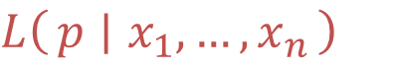
Пример: распределение Бернулли
$X_{i}=\left\{\begin{aligned}1, если любит кофе \\ 0, если не любит кофе\end{aligned}\right.$
$$X_{i}$$ | $$0$$ | $$1$$
$$ℙ(X_{i}=k)$$ | $$1−p$$ | $$p$$
$$x_{1}=1, x_{2}=0,x_{3}=1, …, x_{n}=0∼iid Bern(p)$$
Задача: найти ML-оценку для $p$
$$L\left(p ∣ x_{1}, …, x_{n}\right)$$

Slide 32
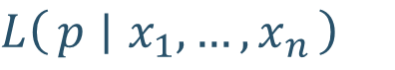
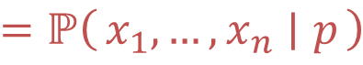
Пример: распределение Бернулли
$X_{i}=\left\{\begin{aligned}1, если любит кофе \\ 0, если не любит кофе\end{aligned}\right.$
$$X_{i}$$ | $$0$$ | $$1$$
$$ℙ(X_{i}=k)$$ | $$1−p$$ | $$p$$
$$x_{1}=1, x_{2}=0,x_{3}=1, …, x_{n}=0∼iid Bern(p)$$
Задача: найти ML-оценку для $p$
$$L\left(p ∣ x_{1}, …, x_{n}\right)$$
$$=ℙ\left(x_{1}, …, x_{n} ∣ p\right)$$

Slide 33


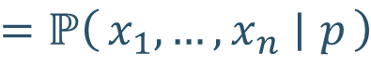
Пример: распределение Бернулли
$X_{i}=\left\{\begin{aligned}1, если любит кофе \\ 0, если не любит кофе\end{aligned}\right.$
$$X_{i}$$ | $$0$$ | $$1$$
$$ℙ(X_{i}=k)$$ | $$1−p$$ | $$p$$
$$x_{1}=1, x_{2}=0,x_{3}=1, …, x_{n}=0∼iid Bern(p)$$
Задача: найти ML-оценку для $p$
$$L\left(p ∣ x_{1}, …, x_{n}\right)$$
$$=ℙ\left(x_{1}, …, x_{n} ∣ p\right)$$
$$=$$
$$=ℙ\left(x_{1}∣p\right)⋅ℙ\left(x_{2}∣p\right)⋅ℙ\left(x_{3}∣p\right)⋅…⋅ℙ\left(x_{n}∣p\right)$$

Slide 34
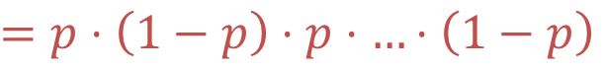



Пример: распределение Бернулли
$X_{i}=\left\{\begin{aligned}1, если любит кофе \\ 0, если не любит кофе\end{aligned}\right.$
$$X_{i}$$ | $$0$$ | $$1$$
$$ℙ(X_{i}=k)$$ | $$1−p$$ | $$p$$
$$x_{1}=1, x_{2}=0,x_{3}=1, …, x_{n}=0∼iid Bern(p)$$
Задача: найти ML-оценку для $p$
$$L\left(p ∣ x_{1}, …, x_{n}\right)$$
$$=ℙ\left(x_{1}, …, x_{n} ∣ p\right)$$
$$=$$
$$=ℙ\left(x_{1}∣p\right)⋅ℙ\left(x_{2}∣p\right)⋅ℙ\left(x_{3}∣p\right)⋅…⋅ℙ\left(x_{n}∣p\right)$$
$$=$$
$$=p⋅\left(1−p\right)⋅p⋅…⋅\left(1−p\right)$$
$$=$$

Slide 35
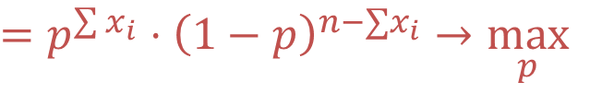

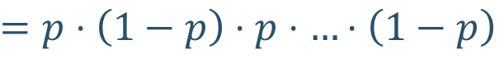
Пример: распределение Бернулли
$X_{i}=\left\{\begin{aligned}1, если любит кофе \\ 0, если не любит кофе\end{aligned}\right.$
$$X_{i}$$ | $$0$$ | $$1$$
$$ℙ(X_{i}=k)$$ | $$1−p$$ | $$p$$
$$x_{1}=1, x_{2}=0,x_{3}=1, …, x_{n}=0∼iid Bern(p)$$
Задача: найти ML-оценку для $p$
$$L\left(p ∣ x_{1}, …, x_{n}\right)$$
$$=ℙ\left(x_{1}, …, x_{n} ∣ p\right)$$
$$=$$
$$=ℙ\left(x_{1}∣p\right)⋅ℙ\left(x_{2}∣p\right)⋅ℙ\left(x_{3}∣p\right)⋅…⋅ℙ\left(x_{n}∣p\right)$$
$$=$$
$$=p⋅\left(1−p\right)⋅p⋅…⋅\left(1−p\right)$$
$$=$$
$$=p^{\sum{x_{i}}}⋅{\left(1−p\right)}^{n−∑x_{i}}→\max_{p}$$

Slide 36

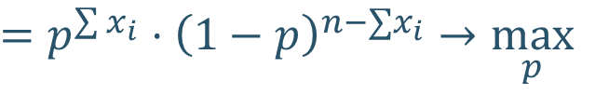
Пример: распределение Бернулли
$X_{i}=\left\{\begin{aligned}1, если любит кофе \\ 0, если не любит кофе\end{aligned}\right.$
$$X_{i}$$ | $$0$$ | $$1$$
$$ℙ(X_{i}=k)$$ | $$1−p$$ | $$p$$
$$x_{1}=1, x_{2}=0,x_{3}=1, …, x_{n}=0∼iid Bern(p)$$
Задача: найти ML-оценку для $p$
$$L\left(p ∣ x_{1}, …, x_{n}\right)$$
$$=ℙ\left(x_{1}, …, x_{n} ∣ p\right)$$
$$=$$
$$=ℙ\left(x_{1}∣p\right)⋅ℙ\left(x_{2}∣p\right)⋅ℙ\left(x_{3}∣p\right)⋅…⋅ℙ\left(x_{n}∣p\right)$$
$$=$$
$$=p⋅\left(1−p\right)⋅p⋅…⋅\left(1−p\right)$$
$$=$$
$$=p^{\sum{x_{i}}}⋅{\left(1−p\right)}^{n−∑x_{i}}→\max_{p}$$
Прологарифмируем:
$$\ln{L}=∑x_{i}⋅\ln{p}+\left(n −∑x_{i}\right)⋅\ln\left(1−p\right)→\max_{p}$$

Slide 37

Пример: распределение Бернулли
Прологарифмируем:
$$\ln{L}=∑x_{i}⋅\ln{p}+\left(n −∑x_{i}\right)⋅\ln\left(1−p\right)→\max_{p}$$
Возьмём производную:

Slide 38
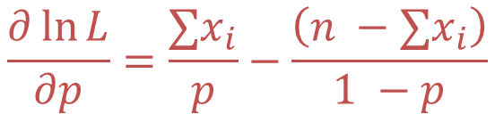
Пример: распределение Бернулли
Прологарифмируем:
$$\ln{L}=∑x_{i}⋅\ln{p}+\left(n −∑x_{i}\right)⋅\ln\left(1−p\right)→\max_{p}$$
Возьмём производную:
$$\frac{∂\ln{L}}{∂p}=\frac{∑x_{i}}{p}−\frac{\left(n −∑x_{i}\right)}{1 −p}$$

Slide 39
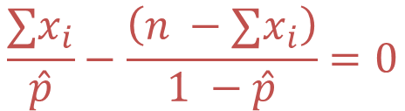
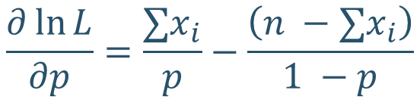
Пример: распределение Бернулли
Прологарифмируем:
$$\ln{L}=∑x_{i}⋅\ln{p}+\left(n −∑x_{i}\right)⋅\ln\left(1−p\right)→\max_{p}$$
Возьмём производную:
$$\frac{∂\ln{L}}{∂p}=\frac{∑x_{i}}{p}−\frac{\left(n −∑x_{i}\right)}{1 −p}$$
$$\frac{∑x_{i}}{\hat{p}}−\frac{\left(n −∑x_{i}\right)}{1 −\hat{p}}=0$$

Slide 40
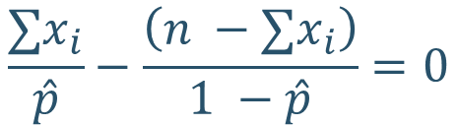
Пример: распределение Бернулли
Прологарифмируем:
$$\ln{L}=∑x_{i}⋅\ln{p}+\left(n −∑x_{i}\right)⋅\ln\left(1−p\right)→\max_{p}$$
Возьмём производную:
$$\frac{∂\ln{L}}{∂p}=\frac{∑x_{i}}{p}−\frac{\left(n −∑x_{i}\right)}{1 −p}$$
Колпачки появляются после приравнивания к нулю
$$\frac{∑x_{i}}{\hat{p}}−\frac{\left(n −∑x_{i}\right)}{1 −\hat{p}}=0$$

Slide 41
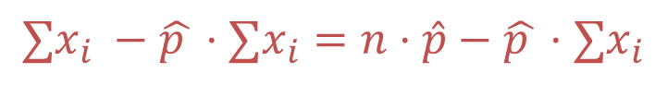
Пример: распределение Бернулли
Прологарифмируем:
$$\ln{L}=∑x_{i}⋅\ln{p}+\left(n −∑x_{i}\right)⋅\ln\left(1−p\right)→\max_{p}$$
Возьмём производную:
$$\frac{∂\ln{L}}{∂p}=\frac{∑x_{i}}{p}−\frac{\left(n −∑x_{i}\right)}{1 −p}$$
Колпачки появляются после приравнивания к нулю
$$\frac{∑x_{i}}{\hat{p}}−\frac{\left(n −∑x_{i}\right)}{1 −\hat{p}}=0$$
$$∑x_{i} −\hat{p }⋅∑x_{i}=n⋅\hat{p}−\hat{p }⋅∑x_{i}$$

Slide 42
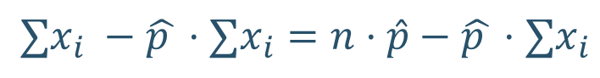
Пример: распределение Бернулли
Прологарифмируем:
$$\ln{L}=∑x_{i}⋅\ln{p}+\left(n −∑x_{i}\right)⋅\ln\left(1−p\right)→\max_{p}$$
Возьмём производную:
$$\frac{∂\ln{L}}{∂p}=\frac{∑x_{i}}{p}−\frac{\left(n −∑x_{i}\right)}{1 −p}$$
Колпачки появляются после приравнивания к нулю
$$\frac{∑x_{i}}{\hat{p}}−\frac{\left(n −∑x_{i}\right)}{1 −\hat{p}}=0$$
$$∑x_{i} −\hat{p }⋅∑x_{i}=n⋅\hat{p}−\hat{p }⋅∑x_{i}$$

Slide 43

Пример: распределение Бернулли
Прологарифмируем:
$$\ln{L}=∑x_{i}⋅\ln{p}+\left(n −∑x_{i}\right)⋅\ln\left(1−p\right)→\max_{p}$$
Возьмём производную:
$$\frac{∂\ln{L}}{∂p}=\frac{∑x_{i}}{p}−\frac{\left(n −∑x_{i}\right)}{1 −p}$$
Колпачки появляются после приравнивания к нулю
$$\frac{∑x_{i}}{\hat{p}}−\frac{\left(n −∑x_{i}\right)}{1 −\hat{p}}=0$$
$$∑x_{i} −\hat{p }⋅∑x_{i}=n⋅\hat{p}−\hat{p }⋅∑x_{i}$$
$${\hat{p }}^{ML}=\frac{1}{n}∑x_{i}=\overline{x}$$

Slide 44
Непрерывный пример

Slide 45
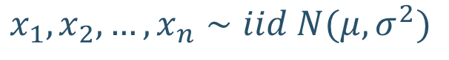
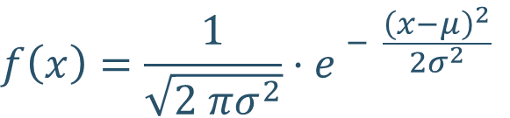

Пример: нормальное распределение
$$f\left(x\right)=\frac{1}{\sqrt{2 πσ^{2}}}⋅e^{ − \frac{{\left(x−μ\right)}^{2}}{2σ^{2}}}$$
$$x_{1},x_{2}, …, x_{n}∼iid N(μ, σ^{2})$$
Задача: найти ML-оценку для $μ и σ^{2}$

Slide 46
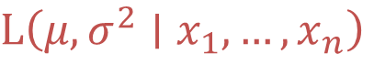
Пример: нормальное распределение
$$f\left(x\right)=\frac{1}{\sqrt{2 πσ^{2}}}⋅e^{ − \frac{{\left(x−μ\right)}^{2}}{2σ^{2}}}$$
$$x_{1},x_{2}, …, x_{n}∼iid N(μ, σ^{2})$$
Задача: найти ML-оценку для $μ и σ^{2}$
$$L\left(μ, σ^{2}∣x_{1}, …, x_{n}\right)$$

Slide 47
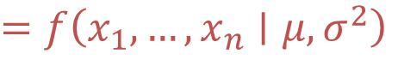
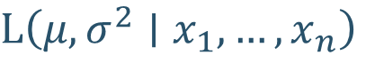
Пример: нормальное распределение
$$f\left(x\right)=\frac{1}{\sqrt{2 πσ^{2}}}⋅e^{ − \frac{{\left(x−μ\right)}^{2}}{2σ^{2}}}$$
$$x_{1},x_{2}, …, x_{n}∼iid N(μ, σ^{2})$$
Задача: найти ML-оценку для $μ и σ^{2}$
$$L\left(μ, σ^{2}∣x_{1}, …, x_{n}\right)$$
$$=f\left(x_{1}, …, x_{n}∣μ, σ^{2}\right)$$

Slide 48

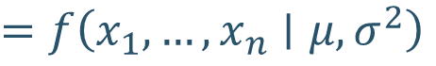

Пример: нормальное распределение
$$f\left(x\right)=\frac{1}{\sqrt{2 πσ^{2}}}⋅e^{ − \frac{{\left(x−μ\right)}^{2}}{2σ^{2}}}$$
$$x_{1},x_{2}, …, x_{n}∼iid N(μ, σ^{2})$$
Задача: найти ML-оценку для $μ и σ^{2}$
$$L\left(μ, σ^{2}∣x_{1}, …, x_{n}\right)$$
$$=f\left(x_{1}, …, x_{n}∣μ, σ^{2}\right)$$
$$=$$
$$=f\left(x_{1}∣μ, σ^{2}\right)⋅f\left(x_{2}∣μ, σ^{2}\right)⋅…⋅f\left(x_{n}∣μ, σ^{2}\right)$$

Slide 49


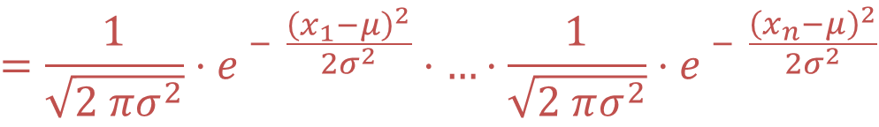

Пример: нормальное распределение
$$f\left(x\right)=\frac{1}{\sqrt{2 πσ^{2}}}⋅e^{ − \frac{{\left(x−μ\right)}^{2}}{2σ^{2}}}$$
$$x_{1},x_{2}, …, x_{n}∼iid N(μ, σ^{2})$$
Задача: найти ML-оценку для $μ и σ^{2}$
$$L\left(μ, σ^{2}∣x_{1}, …, x_{n}\right)$$
$$=f\left(x_{1}, …, x_{n}∣μ, σ^{2}\right)$$
$$=$$
$$=f\left(x_{1}∣μ, σ^{2}\right)⋅f\left(x_{2}∣μ, σ^{2}\right)⋅…⋅f\left(x_{n}∣μ, σ^{2}\right)$$
$$=$$
$$=\frac{1}{\sqrt{2 πσ^{2}}}⋅e^{ − \frac{{\left(x_{1}−μ\right)}^{2}}{2σ^{2}}}⋅…⋅\frac{1}{\sqrt{2 πσ^{2}}}⋅e^{ − \frac{{\left(x_{n}−μ\right)}^{2}}{2σ^{2}}}$$

Slide 50

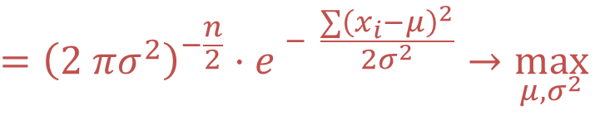

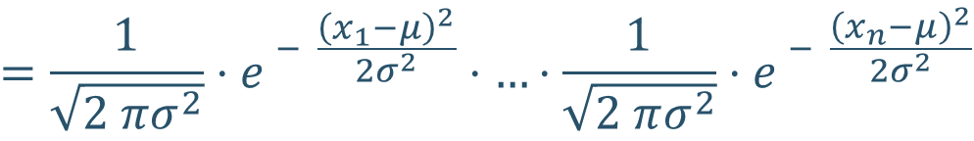
Пример: нормальное распределение
$$f\left(x\right)=\frac{1}{\sqrt{2 πσ^{2}}}⋅e^{ − \frac{{\left(x−μ\right)}^{2}}{2σ^{2}}}$$
$$x_{1},x_{2}, …, x_{n}∼iid N(μ, σ^{2})$$
Задача: найти ML-оценку для $μ и σ^{2}$
$$L\left(μ, σ^{2}∣x_{1}, …, x_{n}\right)$$
$$=f\left(x_{1}, …, x_{n}∣μ, σ^{2}\right)$$
$$=$$
$$=f\left(x_{1}∣μ, σ^{2}\right)⋅f\left(x_{2}∣μ, σ^{2}\right)⋅…⋅f\left(x_{n}∣μ, σ^{2}\right)$$
$$=$$
$$=\frac{1}{\sqrt{2 πσ^{2}}}⋅e^{ − \frac{{\left(x_{1}−μ\right)}^{2}}{2σ^{2}}}⋅…⋅\frac{1}{\sqrt{2 πσ^{2}}}⋅e^{ − \frac{{\left(x_{n}−μ\right)}^{2}}{2σ^{2}}}$$
$$=$$
$$={\left(2 πσ^{2}\right)}^{−\frac{n}{2}}⋅e^{ − \frac{{∑\left(x_{i}−μ\right)}^{2}}{2σ^{2}}}→\max_{μ, σ^{2}}$$

Slide 51
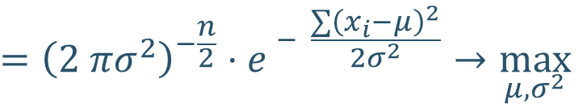
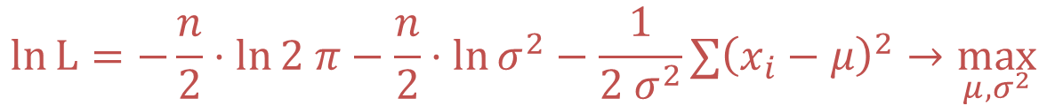
Пример: нормальное распределение
$$f\left(x\right)=\frac{1}{\sqrt{2 πσ^{2}}}⋅e^{ − \frac{{\left(x−μ\right)}^{2}}{2σ^{2}}}$$
$$x_{1},x_{2}, …, x_{n}∼iid N(μ, σ^{2})$$
Задача: найти ML-оценку для $μ и σ^{2}$
$$L\left(μ, σ^{2}∣x_{1}, …, x_{n}\right)$$
$$=f\left(x_{1}, …, x_{n}∣μ, σ^{2}\right)$$
$$=$$
$$=f\left(x_{1}∣μ, σ^{2}\right)⋅f\left(x_{2}∣μ, σ^{2}\right)⋅…⋅f\left(x_{n}∣μ, σ^{2}\right)$$
$$=$$
$$=\frac{1}{\sqrt{2 πσ^{2}}}⋅e^{ − \frac{{\left(x_{1}−μ\right)}^{2}}{2σ^{2}}}⋅…⋅\frac{1}{\sqrt{2 πσ^{2}}}⋅e^{ − \frac{{\left(x_{n}−μ\right)}^{2}}{2σ^{2}}}$$
$$=$$
$$={\left(2 πσ^{2}\right)}^{−\frac{n}{2}}⋅e^{ − \frac{{∑\left(x_{i}−μ\right)}^{2}}{2σ^{2}}}→\max_{μ, σ^{2}}$$
Прологарифмируем:
$$\ln{L}=−\frac{n}{2}⋅\ln{2 π}−\frac{n}{2}⋅\ln{σ^{2}}−\frac{1}{2 σ^{2}}∑{\left(x_{i}−μ\right)}^{2}→\max_{μ, σ^{2}}$$

Slide 52
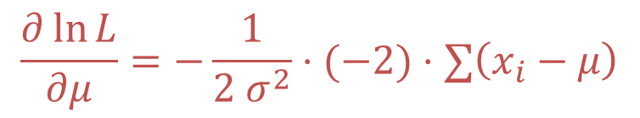

Пример: нормальное распределение
Прологарифмируем:
$$\ln{L}=−\frac{n}{2}⋅\ln{2 π}−\frac{n}{2}⋅\ln{σ^{2}}−\frac{1}{2 σ^{2}}∑{\left(x_{i}−μ\right)}^{2}→\max_{μ, σ^{2}}$$
Возьмём производную:
$$\frac{∂\ln{L}}{∂μ}=−\frac{1}{2 σ^{2}}⋅(−2)⋅∑\left(x_{i}−μ\right)$$

Slide 53
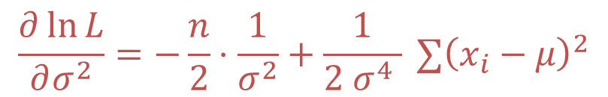

Пример: нормальное распределение
Прологарифмируем:
$$\ln{L}=−\frac{n}{2}⋅\ln{2 π}−\frac{n}{2}⋅\ln{σ^{2}}−\frac{1}{2 σ^{2}}∑{\left(x_{i}−μ\right)}^{2}→\max_{μ, σ^{2}}$$
Возьмём производную:
$$\frac{∂\ln{L}}{∂μ}=−\frac{1}{2 σ^{2}}⋅(−2)⋅∑\left(x_{i}−μ\right)$$
$$\frac{∂\ln{L}}{∂σ^{2}}=−\frac{n}{2}⋅\frac{1}{σ^{2}}+\frac{1}{2 σ^{4} } ∑{\left(x_{i}−μ\right)}^{2}$$

Slide 54


Пример: нормальное распределение
Прологарифмируем:
$$\ln{L}=−\frac{n}{2}⋅\ln{2 π}−\frac{n}{2}⋅\ln{σ^{2}}−\frac{1}{2 σ^{2}}∑{\left(x_{i}−μ\right)}^{2}→\max_{μ, σ^{2}}$$
Возьмём производную:
$$\frac{∂\ln{L}}{∂μ}=−\frac{1}{2 σ^{2}}⋅(−2)⋅∑\left(x_{i}−μ\right)$$
$$\frac{∂\ln{L}}{∂σ^{2}}=−\frac{n}{2}⋅\frac{1}{σ^{2}}+\frac{1}{2 σ^{4} } ∑{\left(x_{i}−μ\right)}^{2}$$
$$\left\{\begin{aligned}−\frac{1}{2 {\hat{σ}}^{2}}⋅(−2)⋅∑\left(x_{i}−\hat{μ}\right)=0 \\ −\frac{n}{2}⋅\frac{1}{{\hat{σ}}^{2}}+\frac{1}{2 {\hat{σ}}^{4} } ∑{\left(x_{i}−\hat{μ}\right)}^{2}=0\end{aligned}\right.$$

Slide 55

Пример: нормальное распределение
Прологарифмируем:
$$\ln{L}=−\frac{n}{2}⋅\ln{2 π}−\frac{n}{2}⋅\ln{σ^{2}}−\frac{1}{2 σ^{2}}∑{\left(x_{i}−μ\right)}^{2}→\max_{μ, σ^{2}}$$
Возьмём производную:
$$\frac{∂\ln{L}}{∂μ}=−\frac{1}{2 σ^{2}}⋅(−2)⋅∑\left(x_{i}−μ\right)$$
$$\frac{∂\ln{L}}{∂σ^{2}}=−\frac{n}{2}⋅\frac{1}{σ^{2}}+\frac{1}{2 σ^{4} } ∑{\left(x_{i}−μ\right)}^{2}$$
$$\left\{\begin{aligned}−\frac{1}{2 {\hat{σ}}^{2}}⋅(−2)⋅∑\left(x_{i}−\hat{μ}\right)=0 \\ −\frac{n}{2}⋅\frac{1}{{\hat{σ}}^{2}}+\frac{1}{2 {\hat{σ}}^{4} } ∑{\left(x_{i}−\hat{μ}\right)}^{2}=0\end{aligned}\right.$$

Slide 56

Пример: нормальное распределение
Прологарифмируем:
$$\ln{L}=−\frac{n}{2}⋅\ln{2 π}−\frac{n}{2}⋅\ln{σ^{2}}−\frac{1}{2 σ^{2}}∑{\left(x_{i}−μ\right)}^{2}→\max_{μ, σ^{2}}$$
Возьмём производную:
$$\frac{∂\ln{L}}{∂μ}=−\frac{1}{2 σ^{2}}⋅(−2)⋅∑\left(x_{i}−μ\right)$$
$$\frac{∂\ln{L}}{∂σ^{2}}=−\frac{n}{2}⋅\frac{1}{σ^{2}}+\frac{1}{2 σ^{4} } ∑{\left(x_{i}−μ\right)}^{2}$$
$$\left\{\begin{aligned}∑\left(x_{i}−\hat{μ}\right)=0 \\ −n+\frac{1}{{\hat{σ}}^{2} } ∑{\left(x_{i}−\hat{μ}\right)}^{2}=0\end{aligned}\right.$$

Slide 57

Пример: нормальное распределение
Прологарифмируем:
$$\ln{L}=−\frac{n}{2}⋅\ln{2 π}−\frac{n}{2}⋅\ln{σ^{2}}−\frac{1}{2 σ^{2}}∑{\left(x_{i}−μ\right)}^{2}→\max_{μ, σ^{2}}$$
Возьмём производную:
$$\frac{∂\ln{L}}{∂μ}=−\frac{1}{2 σ^{2}}⋅(−2)⋅∑\left(x_{i}−μ\right)$$
$$\frac{∂\ln{L}}{∂σ^{2}}=−\frac{n}{2}⋅\frac{1}{σ^{2}}+\frac{1}{2 σ^{4} } ∑{\left(x_{i}−μ\right)}^{2}$$
$$\left\{\begin{aligned}∑x_{i}=n \hat{μ} \\ −n+\frac{1}{{\hat{σ}}^{2} } ∑{\left(x_{i}−\hat{μ}\right)}^{2}=0\end{aligned}\right.$$

Slide 58

Пример: нормальное распределение
Прологарифмируем:
$$\ln{L}=−\frac{n}{2}⋅\ln{2 π}−\frac{n}{2}⋅\ln{σ^{2}}−\frac{1}{2 σ^{2}}∑{\left(x_{i}−μ\right)}^{2}→\max_{μ, σ^{2}}$$
Возьмём производную:
$$\frac{∂\ln{L}}{∂μ}=−\frac{1}{2 σ^{2}}⋅(−2)⋅∑\left(x_{i}−μ\right)$$
$$\frac{∂\ln{L}}{∂σ^{2}}=−\frac{n}{2}⋅\frac{1}{σ^{2}}+\frac{1}{2 σ^{4} } ∑{\left(x_{i}−μ\right)}^{2}$$
$$\left\{\begin{aligned}∑x_{i}=n \hat{μ} \\ −n+\frac{1}{{\hat{σ}}^{2} } ∑{\left(x_{i}−\hat{μ}\right)}^{2}=0\end{aligned}\right.$$
$${\hat{μ}}_{ML}=\overline{x}$$

Slide 59

Пример: нормальное распределение
Прологарифмируем:
$$\ln{L}=−\frac{n}{2}⋅\ln{2 π}−\frac{n}{2}⋅\ln{σ^{2}}−\frac{1}{2 σ^{2}}∑{\left(x_{i}−μ\right)}^{2}→\max_{μ, σ^{2}}$$
Возьмём производную:
$$\frac{∂\ln{L}}{∂μ}=−\frac{1}{2 σ^{2}}⋅(−2)⋅∑\left(x_{i}−μ\right)$$
$$\frac{∂\ln{L}}{∂σ^{2}}=−\frac{n}{2}⋅\frac{1}{σ^{2}}+\frac{1}{2 σ^{4} } ∑{\left(x_{i}−μ\right)}^{2}$$
$$\left\{\begin{aligned}∑x_{i}=n \hat{μ} \\ −n+\frac{1}{{\hat{σ}}^{2} } ∑{\left(x_{i}−\overline{x}\right)}^{2}=0\end{aligned}\right.$$
$${\hat{μ}}_{ML}=\overline{x}$$

Slide 60


Пример: нормальное распределение
Прологарифмируем:
$$\ln{L}=−\frac{n}{2}⋅\ln{2 π}−\frac{n}{2}⋅\ln{σ^{2}}−\frac{1}{2 σ^{2}}∑{\left(x_{i}−μ\right)}^{2}→\max_{μ, σ^{2}}$$
Возьмём производную:
$$\frac{∂\ln{L}}{∂μ}=−\frac{1}{2 σ^{2}}⋅(−2)⋅∑\left(x_{i}−μ\right)$$
$$\frac{∂\ln{L}}{∂σ^{2}}=−\frac{n}{2}⋅\frac{1}{σ^{2}}+\frac{1}{2 σ^{4} } ∑{\left(x_{i}−μ\right)}^{2}$$
$$\left\{\begin{aligned}∑x_{i}=n \hat{μ} \\ \frac{1}{{\hat{σ}}^{2} } ∑{\left(x_{i}−\overline{x}\right)}^{2}=n\end{aligned}\right.$$
$${\hat{μ}}_{ML}=\overline{x}$$

Slide 61


Пример: нормальное распределение
Прологарифмируем:
$$\ln{L}=−\frac{n}{2}⋅\ln{2 π}−\frac{n}{2}⋅\ln{σ^{2}}−\frac{1}{2 σ^{2}}∑{\left(x_{i}−μ\right)}^{2}→\max_{μ, σ^{2}}$$
Возьмём производную:
$$\frac{∂\ln{L}}{∂μ}=−\frac{1}{2 σ^{2}}⋅(−2)⋅∑\left(x_{i}−μ\right)$$
$$\frac{∂\ln{L}}{∂σ^{2}}=−\frac{n}{2}⋅\frac{1}{σ^{2}}+\frac{1}{2 σ^{4} } ∑{\left(x_{i}−μ\right)}^{2}$$
$$\left\{\begin{aligned}∑x_{i}=n \hat{μ} \\ \frac{1}{{\hat{σ}}^{2} } ∑{\left(x_{i}−\overline{x}\right)}^{2}=n\end{aligned}\right.$$
$${\hat{μ}}_{ML}=\overline{x}$$
$${\hat{σ}}_{ML}^{2}=\frac{1}{n}∑{\left(x_{i}−\overline{x}\right)}^{2}$$

Slide 62

Пример: нормальное распределение
Прологарифмируем:
$$\ln{L}=−\frac{n}{2}⋅\ln{2 π}−\frac{n}{2}⋅\ln{σ^{2}}−\frac{1}{2 σ^{2}}∑{\left(x_{i}−μ\right)}^{2}→\max_{μ, σ^{2}}$$
Возьмём производную:
$$\frac{∂\ln{L}}{∂μ}=−\frac{1}{2 σ^{2}}⋅(−2)⋅∑\left(x_{i}−μ\right)$$
$$\frac{∂\ln{L}}{∂σ^{2}}=−\frac{n}{2}⋅\frac{1}{σ^{2}}+\frac{1}{2 σ^{4} } ∑{\left(x_{i}−μ\right)}^{2}$$
$$\left\{\begin{aligned}∑x_{i}=n \hat{μ} \\ \frac{1}{{\hat{σ}}^{2} } ∑{\left(x_{i}−\overline{x}\right)}^{2}=n\end{aligned}\right.$$
$${\hat{μ}}_{ML}=\overline{x}$$
$${\hat{σ}}_{ML}^{2}=\frac{1}{n}∑{\left(x_{i}−\overline{x}\right)}^{2}$$

Slide 63
Информация Фишера

Slide 64
Точка максимума
Одним из важнейших аспектов функции правдоподобия является её поведение вблизи точки максимума
Если вблизи максимума функция достаточно плоская, то имеющиеся наблюдения мало говорят о значениях параметров
Те же самые данные можно наблюдать с близкими вероятностями при разных значениях параметров
Если функция имеет ярко выраженный пик, данные имеют больше информации о параметрах

Slide 65


Пример: $N(μ, 1)$
Для красной ситуации у нас мало информации, функция плоская
Для синей ситуации у нас более яркий пик и более чёткая оценка

Slide 66

Накопление информации
Логарифм правдоподобия:
$$ln L\left(θ∣x_{1}, …, x_{n}\right)=\sum_{i=1}^{n}{\ln{f\left(x_{i}∣θ\right)}}$$

Slide 67

Накопление информации
Логарифм правдоподобия:
$$ln L\left(θ∣x_{1}, …, x_{n}\right)=\sum_{i=1}^{n}{\ln{f\left(x_{i}∣θ\right)}}$$
Одно слагаемое можно проинтерпретировать, как логарифм правдоподобия, вычисленный на основе одного наблюдения

Slide 68
Накопление информации
Логарифм правдоподобия:
$$ln L\left(θ∣x_{1}, …, x_{n}\right)=\sum_{i=1}^{n}{\ln{f\left(x_{i}∣θ\right)}}$$
Одно слагаемое можно проинтерпретировать, как логарифм правдоподобия, вычисленный на основе одного наблюдения
Дополнительные слагаемые дают информацию о том, как ведёт себя правдоподобие для новых наблюдений

Slide 69

Пример: $N(μ, 1)$
Логарифмическая функция правдоподобия для всей выборки складывается как сумма логарифмических правдоподобий отдельных наблюдений

Slide 70
Пример: $N(μ, 1)$
Она имеет более выраженный максимум, чем больше выборка, тем ярче выражен максимум

Slide 71

Пример: $N(μ, 1)$
Каждая лиловая линия – добавление к сумме нового слагаемого
С каждым слагаемым максимум становится более выраженным
Каждое слагаемое добавляет нам информацию

Slide 72

Информация Фишера
Чем выпуклее функция, тем чётче выражен максимум
За выпуклость функции отвечает вторая производная, именно её, взятую со знаком минус, интерпретируют как наблюденную информацию (observed information)
$$J_{o}\left(θ\right)=−\frac{∂^{2}\ln{L}}{∂θ^{2}}$$

Slide 73

Информация Фишера
Если параметр векторный, то наблюденная информация описывается матрицей из вторых производных (матрица Гессе)
$$J_{o}\left(θ\right)=−\left(\frac{∂^{2}\ln{L}}{∂θ_{i} ∂θ_{j}}\right)=−H$$

Slide 74

Информация Фишера
Математическое ожидание этой матрицы (по распределению наблюдений) называется информационной матрицей Фишера
$$J \left(θ\right)=𝔼\left[ J_{o}\left(θ\right)\right]= −𝔼\left(\frac{∂^{2}\ln{L}}{∂θ_{i} ∂θ_{j}}\right)=− 𝔼( H )$$

Slide 75
Информация Фишера
Математическое ожидание этой матрицы (по распределению наблюдений) называется информационной матрицей Фишера
$$J \left(θ\right)=𝔼\left[ J_{o}\left(θ\right)\right]= −𝔼\left(\frac{∂^{2}\ln{L}}{∂θ_{i} ∂θ_{j}}\right)=− 𝔼( H )$$
Ожидаемая информация или ожидаемая “крутизна” функции правдоподобия

Slide 76
Информация Фишера
Математическое ожидание этой матрицы (по распределению наблюдений) называется информационной матрицей Фишера
Наблюдаемая информация зависит от конкретных значений наблюдений
$$J \left(θ\right)=𝔼\left[ J_{o}\left(θ\right)\right]= −𝔼\left(\frac{∂^{2}\ln{L}}{∂θ_{i} ∂θ_{j}}\right)=− 𝔼( H )$$

Slide 77
Информация Фишера
Математическое ожидание этой матрицы (по распределению наблюдений) называется информационной матрицей Фишера
Наблюдаемая информация зависит от конкретных значений наблюдений
Ожидаемая информация зависит только от закона распределения наблюдений и отражает, какую информацию вносит в правдоподобие среднестатистическое наблюдение
$$J \left(θ\right)=𝔼\left[ J_{o}\left(θ\right)\right]= −𝔼\left(\frac{∂^{2}\ln{L}}{∂θ_{i} ∂θ_{j}}\right)=− 𝔼( H )$$

Slide 78


Неравенство Рао-Крамера
Если функция плотности $f\left(x_{i}∣θ\right)$ удовлетворяет условиям регулярности, тогда для любой несмещённой оценки $\hat{θ}$ выполняется неравенство Рао-Крамера:
$$Var\left(\hat{θ}\right) ≥{\left[ J\left(θ\right)\right]}^{−1}$$

Slide 79


Неравенство Рао-Крамера
Если функция плотности $f\left(x_{i}∣θ\right)$ удовлетворяет условиям регулярности, тогда для любой несмещённой оценки $\hat{θ}$ выполняется неравенство Рао-Крамера:
А также имеет место равенство:
Этим свойством мы пользовались, когда проверяли оценки на эффективность
$$Var\left(\hat{θ}\right) ≥{\left[ J\left(θ\right)\right]}^{−1}$$
$$J\left(θ\right)=−𝔼\left(\frac{∂^{2}\ln{L}}{∂θ_{i} ∂θ_{j}}\right)=−𝔼\left(\left[\frac{∂\ln{L}}{∂θ}\right]⋅{\left[\frac{∂\ln{L}}{∂θ}\right]}^{T}\right)$$

Slide 80




Свойства ML-оценок
Состоятельность: $\underset{n→∞}{plim}{\hat{θ}}=θ$
Асимптотическая эффективность:
Асимптотическая нормальность:
Инвариантность: если $\hat{θ}$ – ML-оценка для $θ$, тогда если $g\left(t\right)−$ непрерывная функция, то $g(\hat{θ})$ – ML-оценка для $g\left(θ\right)$
$$\lim_{n→∞}{Var(\hat{θ})}={\left[ J\left(θ\right) \right]}^{−1}$$
$$asy$$
$$\hat{θ} \sim N(θ, {\left[ J\left(θ\right) \right]}^{−1})$$

Slide 81



Асимптотическая нормальность
ML-оценка асимптотически нормальна:
Это используют для строительства доверительных интервалов
Нужно найти оценку для ковариационной матрицы (дисперсии) ${\left[ J\left(θ\right) \right]}^{−1}$
$\hat{θ} \sim N(θ, {\left[ J\left(θ\right) \right]}^{−1})$
$$J \left(θ\right)=− 𝔼( H )$$

Slide 82






Асимптотическая нормальность
Нужно найти оценку для $J\left(θ\right)$
$$J \left(θ\right)=− 𝔼( H )$$
Использоватьв$𝔼\left(H\right)$ вместо $θ$ оценку$\hat{θ}$
Использовать в $H$ вместо $θ$ оценку$\hat{θ}$
$$\hat{J}=−𝔼(H)∣_{θ=\hat{θ}}$$
$$\hat{J}=− H∣_{θ=\hat{θ}}$$
Могут возникнуть проблемы с поиском математического ожидания
Могут возникнуть проблемы с поиском вторых производных

Slide 83


Асимптотическая нормальность
Нужно найти оценку для $J\left(θ\right)$
$$J \left(θ\right)=− 𝔼( H )$$
$$\hat{J}=−𝔼(H)∣_{θ=\hat{θ}}$$
$$\hat{J}=− H∣_{θ=\hat{θ}}$$

Slide 84

Асимптотическая нормальность
Нужно найти оценку для $J\left(θ\right)$
$$J \left(θ\right)=− 𝔼( H )$$
$$\hat{J}=−𝔼(H)∣_{θ=\hat{θ}}$$
$$\hat{J}=− H∣_{θ=\hat{θ}}$$
Использовать соотношение:
$$\hat{j}\left(θ\right)=−𝔼\left(\left[\frac{∂\ln{L}}{∂θ}\right]⋅{\left[\frac{∂\ln{L}}{∂θ}\right]}^{T}\right)∣_{θ=\hat{θ}}$$

Slide 85

Асимптотическая нормальность
Нужно найти оценку для $J\left(θ\right)$
$$J \left(θ\right)=− 𝔼( H )$$
$$\hat{J}=−𝔼(H)∣_{θ=\hat{θ}}$$
$$\hat{J}=− H∣_{θ=\hat{θ}}$$
Использовать соотношение:
$$\hat{j}\left(θ\right)=−𝔼\left(\left[\frac{∂\ln{L}}{∂θ}\right]⋅{\left[\frac{∂\ln{L}}{∂θ}\right]}^{T}\right)∣_{θ=\hat{θ}}$$
$$=\sum_{i=1}^{n}{ {\hat{g}}_{i}}⋅{\hat{g_{i}}}^{T}$$

Slide 86

Асимптотическая нормальность
Нужно найти оценку для $J\left(θ\right)$
$$J \left(θ\right)=− 𝔼( H )$$
$$\hat{J}=−𝔼(H)∣_{θ=\hat{θ}}$$
$$\hat{J}=− H∣_{θ=\hat{θ}}$$
Использовать соотношение:
$$\hat{j}\left(θ\right)=−𝔼\left(\left[\frac{∂\ln{L}}{∂θ}\right]⋅{\left[\frac{∂\ln{L}}{∂θ}\right]}^{T}\right)∣_{θ=\hat{θ}}$$
$$=\sum_{i=1}^{n}{ {\hat{g}}_{i}}⋅{\hat{g_{i}}}^{T}$$
Здесь $g_{i}−$ градиент функции $\ln{L},$ найденный для $i−$го наблюдения, ${\hat{g}}_{i}−$ значение градиента в точке ${\hat{θ}}_{ML}$

Slide 87
Асимптотическая нормальность
Не нужно делать никаких дополнительных вычислений
$$J \left(θ\right)=− 𝔼( H )$$
$$\hat{J}=−𝔼(H)∣_{θ=\hat{θ}}$$
$$\hat{J}=− H∣_{θ=\hat{θ}}$$
Использовать соотношение:
$$\hat{j}\left(θ\right)=−𝔼\left(\left[\frac{∂\ln{L}}{∂θ}\right]⋅{\left[\frac{∂\ln{L}}{∂θ}\right]}^{T}\right)∣_{θ=\hat{θ}}$$
$$=\sum_{i=1}^{n}{ {\hat{g}}_{i}}⋅{\hat{g_{i}}}^{T}$$
Здесь $g_{i}−$ градиент функции $\ln{L},$ найденный для $i−$го наблюдения, ${\hat{g}}_{i}−$ значение градиента в точке ${\hat{θ}}_{ML}$

Slide 88
Пример: Нормальное распределение

Slide 89




Пример: нормальное распределение
Прологарифмируем:
$$\ln{L}=−\frac{n}{2}⋅\ln{2 π}−\frac{n}{2}⋅\ln{σ^{2}}−\frac{1}{2 σ^{2}}∑{\left(x_{i}−μ\right)}^{2}→\max_{μ, σ^{2}}$$
Первые производные:
$$\left\{\begin{aligned}\frac{∂\ln{L}}{∂μ}=\frac{1}{σ^{2}}⋅∑\left(x_{i}−μ\right) \\ \frac{∂\ln{L}}{∂σ^{2}}=−\frac{n}{2{ σ}^{2}}+\frac{1}{2 σ^{4} } ∑{\left(x_{i}−μ\right)}^{2}\end{aligned}\right.$$
$${\hat{μ}}_{ML}=\overline{x}$$
$${\hat{σ}}_{ML}^{2}=\frac{1}{n}∑{\left(x_{i}−\overline{x}\right)}^{2}$$

Slide 90


Пример: нормальное распределение
Первые производные:
$$\frac{∂\ln{L}}{∂μ}=\frac{1}{σ^{2}}⋅∑\left(x_{i}−μ\right)$$
$$\frac{∂\ln{L}}{∂σ^{2}}=\frac{∑{\left(x_{i}−μ\right)}^{2}}{2 σ^{4} } −\frac{n}{2σ^{2}}$$

Slide 91






Пример: нормальное распределение
Первые производные:
$$\frac{∂\ln{L}}{∂μ}=\frac{1}{σ^{2}}⋅∑\left(x_{i}−μ\right)$$
$$\frac{∂\ln{L}}{∂σ^{2}}=\frac{∑{\left(x_{i}−μ\right)}^{2}}{2 σ^{4} } −\frac{n}{2σ^{2}}$$
Вторые производные:
$$\frac{∂^{2}\ln{L}}{∂μ^{2}}$$
$$\frac{∂^{2}\ln{L}}{∂μ ∂σ^{2}}$$
$$𝔼\left(H\right)= \left(\begin{aligned} \\ \\ \\ \\ \end{aligned} \right)$$
$$H$$
$$\frac{∂^{2}\ln{L}}{∂σ^{2} ∂μ}$$
$$\frac{∂^{2}\ln{L}}{∂{{(σ}^{2})}^{2}}$$

Slide 92

Пример: нормальное распределение
Первые производные:
$$\frac{∂\ln{L}}{∂μ}=\frac{1}{σ^{2}}⋅∑\left(x_{i}−μ\right)$$
$$\frac{∂\ln{L}}{∂σ^{2}}=\frac{∑{\left(x_{i}−μ\right)}^{2}}{2 σ^{4} } −\frac{n}{2σ^{2}}$$
Вторые производные:
$$\frac{∂^{2}\ln{L}}{∂μ ∂σ^{2}}$$
$$𝔼\left(H\right)= \left(\begin{aligned} \\ \\ \\ \\ \end{aligned} \right)$$
$$−\frac{n}{σ^{2}}$$
$$H$$
$$\frac{∂^{2}\ln{L}}{∂σ^{2} ∂μ}$$
$$\frac{∂^{2}\ln{L}}{∂{{(σ}^{2})}^{2}}$$

Slide 93


Пример: нормальное распределение
Первые производные:
$$\frac{∂\ln{L}}{∂μ}=\frac{1}{σ^{2}}⋅∑\left(x_{i}−μ\right)$$
$$\frac{∂\ln{L}}{∂σ^{2}}=\frac{∑{\left(x_{i}−μ\right)}^{2}}{2 σ^{4} } −\frac{n}{2σ^{2}}$$
Вторые производные:
$$\frac{∂^{2}\ln{L}}{∂μ ∂σ^{2}}$$
$$𝔼\left(H\right)= \left(\begin{aligned} \\ \\ \\ \\ \end{aligned} \right)$$
$$−\frac{n}{σ^{2}}$$
$$H$$
$$\frac{∂^{2}\ln{L}}{∂σ^{2} ∂μ}$$
$$−\frac{∑{\left(x_{i}−μ\right)}^{2}}{σ^{6}}+\frac{n}{2 σ^{4}}$$

Slide 94



Пример: нормальное распределение
Первые производные:
$$\frac{∂\ln{L}}{∂μ}=\frac{1}{σ^{2}}⋅∑\left(x_{i}−μ\right)$$
$$\frac{∂\ln{L}}{∂σ^{2}}=\frac{∑{\left(x_{i}−μ\right)}^{2}}{2 σ^{4} } −\frac{n}{2σ^{2}}$$
Вторые производные:
$$−\frac{1}{σ^{4}}∑\left(x_{i}−μ\right)$$
$$𝔼\left(H\right)= \left(\begin{aligned} \\ \\ \\ \\ \end{aligned} \right)$$
$$−\frac{n}{σ^{2}}$$
$$H$$
$$−\frac{1}{σ^{4}}∑\left(x_{i}−μ\right)$$
$$−\frac{∑{\left(x_{i}−μ\right)}^{2}}{σ^{6}}+\frac{n}{2 σ^{4}}$$

Slide 95



Пример: нормальное распределение
Первые производные:
$$\frac{∂\ln{L}}{∂μ}=\frac{1}{σ^{2}}⋅∑\left(x_{i}−μ\right)$$
$$\frac{∂\ln{L}}{∂σ^{2}}=\frac{∑{\left(x_{i}−μ\right)}^{2}}{2 σ^{4} } −\frac{n}{2σ^{2}}$$
Вторые производные:
$$−\frac{1}{σ^{4}}∑\left(x_{i}−μ\right)$$
$$𝔼\left(H\right)= \left(\begin{aligned} \\ \\ \\ \\ \end{aligned} \right)$$
$$−\frac{n}{σ^{2}}$$
$$H$$
$$−\frac{1}{σ^{4}}∑\left(x_{i}−μ\right)$$
$$−\frac{∑{\left(x_{i}−μ\right)}^{2}}{σ^{6}}+\frac{n}{2 σ^{4}}$$
$$𝔼\left(H\right)− ?$$

Slide 96


Пример: нормальное распределение
Первые производные:
$$\frac{∂\ln{L}}{∂μ}=\frac{1}{σ^{2}}⋅∑\left(x_{i}−μ\right)$$
$$\frac{∂\ln{L}}{∂σ^{2}}=\frac{∑{\left(x_{i}−μ\right)}^{2}}{2 σ^{4} } −\frac{n}{2σ^{2}}$$
Вторые производные:
$$−\frac{1}{σ^{4}}∑\left(x_{i}−μ\right)$$
$$𝔼\left(H\right)= \left(\begin{aligned} \\ \\ \\ \\ \end{aligned} \right)$$
$$−\frac{n}{σ^{2}}$$
$$−\frac{1}{σ^{4}}∑\left(x_{i}−μ\right)$$
$$−\frac{∑{\left(x_{i}−μ\right)}^{2}}{σ^{6}}+\frac{n}{2 σ^{4}}$$
$$𝔼\left(−\frac{n}{σ^{2}}\right)=−\frac{n}{σ^{2}}$$

Slide 97

Пример: нормальное распределение
Первые производные:
$$\frac{∂\ln{L}}{∂μ}=\frac{1}{σ^{2}}⋅∑\left(x_{i}−μ\right)$$
$$\frac{∂\ln{L}}{∂σ^{2}}=\frac{∑{\left(x_{i}−μ\right)}^{2}}{2 σ^{4} } −\frac{n}{2σ^{2}}$$
Вторые производные:
$$−\frac{1}{σ^{4}}∑\left(x_{i}−μ\right)$$
$$𝔼\left(H\right)= \left(\begin{aligned} \\ \\ \\ \\ \end{aligned} \right)$$
$$−\frac{n}{σ^{2}}$$
$$−\frac{1}{σ^{4}}∑\left(x_{i}−μ\right)$$
$$−\frac{∑{\left(x_{i}−μ\right)}^{2}}{σ^{6}}+\frac{n}{2 σ^{4}}$$
$$𝔼\left(−\frac{1}{σ^{4}}∑\left(x_{i}−μ\right)\right)= \frac{1}{σ^{4}}∑\left({𝔼(x}_{i})−μ\right)=\frac{1}{σ^{4}}∑\left(μ−μ\right)=0$$

Slide 98


Пример: нормальное распределение
Первые производные:
$$\frac{∂\ln{L}}{∂μ}=\frac{1}{σ^{2}}⋅∑\left(x_{i}−μ\right)$$
$$\frac{∂\ln{L}}{∂σ^{2}}=\frac{∑{\left(x_{i}−μ\right)}^{2}}{2 σ^{4} } −\frac{n}{2σ^{2}}$$
Вторые производные:
$$𝔼\left(H\right)= \left(\begin{aligned} \\ \\ \\ \\ \end{aligned} \right)$$
$$−\frac{n}{σ^{2}}$$
$$0$$
$$−\frac{∑{\left(x_{i}−μ\right)}^{2}}{σ^{6}}+\frac{n}{2 σ^{4}}$$
$$0$$
$$𝔼\left(−\frac{1}{σ^{4}}∑\left(x_{i}−μ\right)\right)= \frac{1}{σ^{4}}∑\left({𝔼(x}_{i})−μ\right)=\frac{1}{σ^{4}}∑\left(μ−μ\right)=0$$

Slide 99

Пример: нормальное распределение
Первые производные:
$$\frac{∂\ln{L}}{∂μ}=\frac{1}{σ^{2}}⋅∑\left(x_{i}−μ\right)$$
$$\frac{∂\ln{L}}{∂σ^{2}}=\frac{∑{\left(x_{i}−μ\right)}^{2}}{2 σ^{4} } −\frac{n}{2σ^{2}}$$
Вторые производные:
$$𝔼\left(H\right)= \left(\begin{aligned} \\ \\ \\ \\ \end{aligned} \right)$$
$$−\frac{n}{σ^{2}}$$
$$0$$
$$−\frac{∑{\left(x_{i}−μ\right)}^{2}}{σ^{6}}+\frac{n}{2 σ^{4}}$$
$$0$$
$$𝔼\left(−\frac{∑{\left(x_{i}−μ\right)}^{2}}{σ^{6}}+\frac{n}{2 σ^{4}}\right)=−\frac{{n⋅σ}^{2}}{σ^{6}}+\frac{n}{2 σ^{4}}=−\frac{n}{2 σ^{4}}$$

Slide 100

Пример: нормальное распределение
Первые производные:
$$\frac{∂\ln{L}}{∂μ}=\frac{1}{σ^{2}}⋅∑\left(x_{i}−μ\right)$$
$$\frac{∂\ln{L}}{∂σ^{2}}=\frac{∑{\left(x_{i}−μ\right)}^{2}}{2 σ^{4} } −\frac{n}{2σ^{2}}$$
Вторые производные:
$$𝔼\left(H\right)= \left(\begin{aligned} \\ \\ \\ \\ \end{aligned} \right)$$
$$−\frac{n}{σ^{2}}$$
$$0$$
$$0$$
$$−\frac{n}{2 σ^{4}}$$
$$𝔼\left(−\frac{∑{\left(x_{i}−μ\right)}^{2}}{σ^{6}}+\frac{n}{2 σ^{4}}\right)=−\frac{{n⋅σ}^{2}}{σ^{6}}+\frac{n}{2 σ^{4}}=−\frac{n}{2 σ^{4}}$$

Slide 101




Пример: нормальное распределение
Первые производные:
$$\frac{∂\ln{L}}{∂μ}=\frac{1}{σ^{2}}⋅∑\left(x_{i}−μ\right)$$
$$\frac{∂\ln{L}}{∂σ^{2}}=\frac{∑{\left(x_{i}−μ\right)}^{2}}{2 σ^{4} } −\frac{n}{2σ^{2}}$$
Вторые производные:
$$𝔼\left(H\right)= \left(\begin{aligned} \\ \\ \\ \\ \end{aligned} \right)$$
$$−\frac{n}{σ^{2}}$$
$$0$$
$$0$$
$$−\frac{n}{2 σ^{4}}$$

Slide 102







Пример: нормальное распределение
Первые производные:
$$\frac{∂\ln{L}}{∂μ}=\frac{1}{σ^{2}}⋅∑\left(x_{i}−μ\right)$$
$$\frac{∂\ln{L}}{∂σ^{2}}=\frac{∑{\left(x_{i}−μ\right)}^{2}}{2 σ^{4} } −\frac{n}{2σ^{2}}$$
Вторые производные:
$$𝔼\left(H\right)= \left(\begin{aligned} \\ \\ \\ \\ \end{aligned} \right)$$
$$\frac{n}{σ^{2}}$$
$$0$$
$$J\left(θ\right)=$$
$$−$$
$$0$$
$$\frac{n}{2 σ^{4}}$$

Slide 103





Пример: нормальное распределение
Первые производные:
$$\frac{∂\ln{L}}{∂μ}=\frac{1}{σ^{2}}⋅∑\left(x_{i}−μ\right)$$
$$\frac{∂\ln{L}}{∂σ^{2}}=\frac{∑{\left(x_{i}−μ\right)}^{2}}{2 σ^{4} } −\frac{n}{2σ^{2}}$$
Вторые производные:
$$𝔼\left(H\right)= \left(\begin{aligned} \\ \\ \\ \\ \end{aligned} \right)$$
$$\frac{n}{σ^{2}}$$
$$0$$
$$J\left(θ\right)=$$
$$−$$
$$0$$
$$\frac{n}{2 σ^{4}}$$
$$\left( \begin{matrix}\frac{σ^{2}}{n} & 0 \\ 0 & \frac{2 σ^{4}}{n}\end{matrix} \right)$$
$${\left( \begin{matrix}\frac{n}{σ^{2}} & 0 \\ 0 & \frac{n}{2 σ^{4}}\end{matrix} \right)}^{−1}$$
$${\left[ J\left(θ\right) \right]}^{−1}$$
$$=$$
$$=$$

Slide 104

Пример: нормальное распределение
Первые производные:
$$\frac{∂\ln{L}}{∂μ}=\frac{1}{σ^{2}}⋅∑\left(x_{i}−μ\right)$$
$$\frac{∂\ln{L}}{∂σ^{2}}=\frac{∑{\left(x_{i}−μ\right)}^{2}}{2 σ^{4} } −\frac{n}{2σ^{2}}$$
Вторые производные:
$$𝔼\left(H\right)= \left(\begin{aligned} \\ \\ \\ \\ \end{aligned} \right)$$
$$\frac{n}{σ^{2}}$$
$$0$$
$$J\left(θ\right)=$$
$$−$$
$$0$$
$$\frac{n}{2 σ^{4}}$$
$${\hat{Var}\left(\hat{θ}\right)= \left[ \hat{j}\left(θ\right) \right]}^{−1}=\left( \begin{matrix}\frac{{\hat{σ}}_{ML}^{2}}{n} & 0 \\ 0 & \frac{2 {\hat{σ}}_{ML}^{4}}{n}\end{matrix} \right)$$

Slide 105






Пример: нормальное распределение
$${\hat{μ}}_{ML}=\overline{x}$$
$${\hat{σ}}_{ML}^{2}=\frac{1}{n}∑{\left(x_{i}−\overline{x}\right)}^{2}$$
$$\left(\begin{aligned} {\hat{μ}}_{ML} \\ {\hat{σ}}_{ML}^{2}\end{aligned}\right) \sim N\left[\left(\begin{aligned} μ \\ σ^{2}\end{aligned}\right), \left( \begin{matrix}\frac{{\hat{σ}}_{ML}^{2}}{n} & 0 \\ 0 & \frac{2 {\hat{σ}}_{ML}^{4}}{n}\end{matrix} \right) \right]$$
$$asy$$
Асимптотические доверительные интервалы:
$${\hat{μ}}_{ML}±z_{1−\frac{α}{2}}⋅\sqrt{\frac{{\hat{σ}}_{ML}^{2}}{n}}$$
$${\hat{σ}}_{ML}^{2}±z_{1−\frac{α}{2}}⋅\sqrt{\frac{{2 \hat{σ}}_{ML}^{4}}{n}}$$

Slide 106

Резюме
В анализе данных производные обычно используются для передачи информации
Информация Фишера вычисляется как матрица из вторых производных и говорит о “крутости” максимума
Если функция $f\left(x_{i}∣θ\right)$ удовлетворяет условиям регулярности, ML-оценка обладает оптимальными свойствами в асимптотическом плане

Slide 107
Резюме
ML-оценка имеет асимптотически нормальное распределение, для поиска её дисперсии используют информацию Фишера
В “сложных” (нерегулярных) случаях ML-оценка может терять эти свойства

Slide 108
Тест отношения правдоподобий

Slide 109
Тест отношения правдоподобий
Метод максимального правдоподобия очень широко распространён
С помощью него можно проверять гипотезы

Slide 110








Тест отношения правдоподобий
$${\ln{L}}_{UR}$$
$${\ln{L}}_{R}$$
$$H_{0}:θ=θ_{0}$$
$$H_{a}:θ≠θ_{0}$$
$$θ_{0}$$
$${\hat{θ}}_{ML}$$
${\ln{L}}_{UR}−$ максимум логарифма правдоподобия в модели без ограничений
${\ln{L}}_{R}−$максимум логарифма правдоподобия в модели с ограничениями

Slide 111






Тест отношения правдоподобий
$${\ln{L}}_{UR}$$
$${\ln{L}}_{R}$$
$$H_{0}:θ=θ_{0}$$
$$H_{a}:θ≠θ_{0}$$
$$θ_{0}$$
$${\hat{θ}}_{ML}$$
${2⋅( \ln{L}}_{UR}−\ln{L_{R}}) \sim$ ${ χ}_{q}^{2}$
$$H_{0}$$
$q−$количество ограничений вида $g\left(θ\right)=0$, где $g$ какая-то функция

Slide 112



Тест отношения правдоподобий
$H_{0}:$ система из $q$ ограничений на неизвестные параметры
$H_{a}:$ хотя бы одно из ограничений не выполняется
Оцениваем модель без ограничений, находим $\ln{L_{UR}}$
Оцениваем модель с ограничениями, находим $\ln{L_{R}}$
Наблюдаемое значение статистики:
Критическое значение статистики:
$$LR_{obs}={2⋅( \ln{L}}_{UR}−\ln{L_{R}})$$
$$LR_{cr}={ χ}_{q}^{2}(1 −α)$$

Slide 113

Тест отношения правдоподобий
Тест отношения правдоподобий позволяет проверять гипотезы о различных ограничениях
Внутри теста отношения правдоподобий может быть использовано сразу несколько ограничений $⇒$ не нужно корректировать уровень значимости
Для того, чтобы использовать этот тест, требуется вычислить максимум функции правдоподобия в модели без ограничений и в модели с ограничениями

Slide 114

Тест отношения правдоподобий
Тест отношения правдоподобий позволяет проверять гипотезы о различных ограничениях
Внутри теста отношения правдоподобий может быть использовано сразу несколько ограничений $⇒$ не нужно корректировать уровень значимости
Для того, чтобы использовать этот тест, требуется вычислить максимум функции правдоподобия в модели без ограничений и в модели с ограничениями
Тест отношения правдоподобий асимптотически оптимальный, т.е. обладает наименьшей ошибкой второго рода (наибольшей мощностью)

Slide 115
Многомерный дельта-метод

Slide 116


Свойства ML-оценок
Состоятельность: $\underset{n→∞}{plim}{\hat{θ}}=θ$
Асимптотическая эффективность:
Асимптотическая нормальность:
Инвариантность: если $\hat{θ}$ – ML-оценка для $θ$, тогда если $g\left(t\right) –$ непрерывная функция, то $g(\hat{θ})$ – ML-оценка для $g\left(θ\right)$
$$\lim_{n→∞}{Var(\hat{θ})}={\left[ J\left(θ\right) \right]}^{−1}$$
$$asy$$
$$\hat{θ} \sim N(θ, {\left[ J\left(θ\right) \right]}^{−1})$$

Slide 117



Дельта-метод
Если:
$$asy$$
$$\hat{θ} ∼N(θ, { \hat{σ}}^{2})$$
$g(t)$ – дифференцируемая функция

Slide 118

Дельта-метод
Если:
$$asy$$
$$\hat{θ} ∼N(θ, { \hat{σ}}^{2})$$
$g(t)$ – дифференцируемая функция
Тогда:
$$asy$$
$$g(\hat{θ}) \sim N\left(g\left(θ\right),{ \hat{σ}}^{2}⋅g^{′}{\left(\hat{θ}\right)}^{2}\right)$$

Slide 119
Дельта-метод
Если:
$$asy$$
$$\hat{θ} ∼N(θ, { \hat{σ}}^{2})$$
$g(t)$ – дифференцируемая функция
Тогда:
$$asy$$
$$g(\hat{θ}) \sim N\left(g\left(θ\right),{ \hat{σ}}^{2}⋅g^{′}{\left(\hat{θ}\right)}^{2}\right)$$
Удобно использовать для метода максимального правдоподобия, так как оценки распределены нормально и присутствует свойство инвариантности

Slide 120



Пример:
Если:
$$asy$$
$$\hat{θ}∼N(θ, 9)$$
$$\hat{θ}=2$$

Slide 121





Пример:
Если:
$$asy$$
$$g\left(t\right)=\frac{1}{t}$$
$$g^{′}(t)=−\frac{1}{t^{2}}$$
$$\hat{θ}∼N(θ, 9)$$
$$\hat{θ}=2$$
Тогда:
$$\frac{1}{\hat{θ}} \sim N\left(\frac{1}{θ}, 9⋅{\left(−\frac{1}{2^{2}}\right)}^{2}\right)$$
$$asy$$
$$asy$$
? , ?
$$g(\hat{θ}) \sim N\left(g\left(θ\right),{ \hat{σ}}^{2}⋅g^{′}{\left(\hat{θ}\right)}^{2}\right)$$

Slide 122

Пример:
Если:
$$asy$$
$$g\left(t\right)=\frac{1}{t}$$
$$g^{′}(t)=−\frac{1}{t^{2}}$$
$$\hat{θ}∼N(θ, 9)$$
$$\hat{θ}=2$$
Тогда:
$$\frac{1}{\hat{θ}} \sim N\left(\frac{1}{θ}, 9⋅{\left(−\frac{1}{2^{2}}\right)}^{2}\right)$$
$$asy$$
$$asy$$
$$g(\hat{θ}) \sim N\left(g\left(θ\right),{ \hat{σ}}^{2}⋅g^{′}{\left(\hat{θ}\right)}^{2}\right)$$

Slide 123

Пример:
Если:
$$asy$$
$$g\left(t\right)=\frac{1}{t}$$
$$g^{′}(t)=−\frac{1}{t^{2}}$$
$$\hat{θ}∼N(θ, 9)$$
$$\hat{θ}=2$$
Тогда:
$$\frac{1}{\hat{θ}} \sim N\left(\frac{1}{θ}, 9⋅{\left(−\frac{1}{2^{2}}\right)}^{2}\right)$$
$$asy$$
$$asy$$
$$g(\hat{θ}) \sim N\left(g\left(θ\right),{ \hat{σ}}^{2}⋅g^{′}{\left(\hat{θ}\right)}^{2}\right)$$
Важно понимать, что дельта-метод приближает распределение в окрестности математического ожидания

Slide 124




Двумерный дельта-метод
Если:
$$\hat{θ}=\left(\begin{aligned} {\hat{θ}}_{1} \\ {\hat{θ}}_{2}\end{aligned}\right) \sim N\left[\left(\begin{aligned} θ_{1} \\ θ_{2}\end{aligned}\right), \left( \begin{matrix}{\hat{σ}}_{11}^{2} & {\hat{σ}}_{12} \\ {\hat{σ}}_{12} & {\hat{σ}}_{22}^{2}\end{matrix} \right) \right]$$
$$asy$$
$$asy$$
$$\hat{θ} \sim N(θ, \hat{Σ})$$
$g(t_{1}, t_{2})$ – дифференцируемая функция

Slide 125



Двумерный дельта-метод
Если:
$$\hat{θ}=\left(\begin{aligned} {\hat{θ}}_{1} \\ {\hat{θ}}_{2}\end{aligned}\right) \sim N\left[\left(\begin{aligned} θ_{1} \\ θ_{2}\end{aligned}\right), \left( \begin{matrix}{\hat{σ}}_{11}^{2} & {\hat{σ}}_{12} \\ {\hat{σ}}_{12} & {\hat{σ}}_{22}^{2}\end{matrix} \right) \right]$$
$$asy$$
$$asy$$
$$\hat{θ} \sim N(θ, \hat{Σ})$$
$g(t_{1}, t_{2})$ – дифференцируемая функция
Тогда:
$$asy$$
$$g(\hat{θ}) \sim N\left(g\left(θ\right), ∇{\hat{g}}^{T} \hat{Σ} ∇\hat{g}\right)$$
Где:
$$∇g=\left(\begin{aligned}\frac{∂g}{∂t_{1}} \\ \frac{∂g}{∂t_{2}}\end{aligned}\right)$$
$$∇\hat{g}=\left(\begin{aligned}\frac{∂g}{∂t_{1}}\left(\hat{θ}\right) \\ \frac{∂g}{∂t_{2}}\left(\hat{θ}\right)\end{aligned}\right)$$

Slide 126



Пример
$$\left(\begin{aligned} {\hat{θ}}_{1} \\ {\hat{θ}}_{2}\end{aligned}\right) \sim N\left[\left(\begin{aligned} θ_{1} \\ θ_{2}\end{aligned}\right), \left( \begin{matrix}8 & 0 \\ 0 & 4\end{matrix} \right) \right]$$
$$g\left(t_{1}, t_{2}\right)=\frac{t_{1}}{t_{2}}$$
$$asy$$
$$\hat{θ}=\left(\begin{aligned} 1 \\ 2\end{aligned}\right)$$

Slide 127


Пример
$$\left(\begin{aligned} {\hat{θ}}_{1} \\ {\hat{θ}}_{2}\end{aligned}\right) \sim N\left[\left(\begin{aligned} θ_{1} \\ θ_{2}\end{aligned}\right), \left( \begin{matrix}8 & 0 \\ 0 & 4\end{matrix} \right) \right]$$
$$g\left(t_{1}, t_{2}\right)=\frac{t_{1}}{t_{2}}$$
$$asy$$
$$\hat{θ}=\left(\begin{aligned} 1 \\ 2\end{aligned}\right)$$
$$∇g=\left(\begin{aligned}\frac{1}{t_{2}} \\ −\frac{t_{1}}{t_{2}^{2}}\end{aligned}\right)$$
$$∇\hat{g}=\left(\begin{aligned}\frac{1}{2} \\ −\frac{1}{4}\end{aligned}\right)$$

Slide 128


Пример
$$\left(\begin{aligned} {\hat{θ}}_{1} \\ {\hat{θ}}_{2}\end{aligned}\right) \sim N\left[\left(\begin{aligned} θ_{1} \\ θ_{2}\end{aligned}\right), \left( \begin{matrix}8 & 0 \\ 0 & 4\end{matrix} \right) \right]$$
$$g\left(t_{1}, t_{2}\right)=\frac{t_{1}}{t_{2}}$$
$$asy$$
$$\hat{θ}=\left(\begin{aligned} 1 \\ 2\end{aligned}\right)$$
$$∇g=\left(\begin{aligned}\frac{1}{t_{2}} \\ −\frac{t_{1}}{t_{2}^{2}}\end{aligned}\right)$$
$$∇\hat{g}=\left(\begin{aligned}\frac{1}{2} \\ −\frac{1}{4}\end{aligned}\right)$$
$$∇{\hat{g}}^{T} \hat{Σ} ∇\hat{g}=\left(0.5, −0.25\right)⋅\left( \begin{matrix}8 & 0 \\ 0 & 4\end{matrix} \right)⋅\left(\begin{aligned}0.5 \\ −0.25\end{aligned}\right)=$$
$=\left(4, −1\right)⋅\left(\begin{aligned}0.5 \\ −0.25\end{aligned}\right)=2+0.25=2.25$

Slide 129



Пример
$$\left(\begin{aligned} {\hat{θ}}_{1} \\ {\hat{θ}}_{2}\end{aligned}\right) \sim N\left[\left(\begin{aligned} θ_{1} \\ θ_{2}\end{aligned}\right), \left( \begin{matrix}8 & 0 \\ 0 & 4\end{matrix} \right) \right]$$
$$g\left(t_{1}, t_{2}\right)=\frac{t_{1}}{t_{2}}$$
$$asy$$
$$\hat{θ}=\left(\begin{aligned} 1 \\ 2\end{aligned}\right)$$
$$∇g=\left(\begin{aligned}\frac{1}{t_{2}} \\ −\frac{t_{1}}{t_{2}^{2}}\end{aligned}\right)$$
$$∇\hat{g}=\left(\begin{aligned}\frac{1}{2} \\ −\frac{1}{4}\end{aligned}\right)$$
$$∇{\hat{g}}^{T} \hat{Σ} ∇\hat{g}=\left(0.5, −0.25\right)⋅\left( \begin{matrix}8 & 0 \\ 0 & 4\end{matrix} \right)⋅\left(\begin{aligned}0.5 \\ −0.25\end{aligned}\right)=$$
$=\left(4, −1\right)⋅\left(\begin{aligned}0.5 \\ −0.25\end{aligned}\right)=2+0.25=2.25$
$$\frac{{\hat{θ}}_{1}}{{\hat{θ}}_{2}} \sim N\left(\frac{θ_{1}}{θ_{2}}, 2.25\right)$$
$$asy$$

Slide 130
Дельта-метод
ML-оценка обладает свойством инвариантности (функция от ML-оценки это ML оценка)
Чтобы построить доверительный интервал для функции от ML-оценки, мы можем воспользоваться дельта-методом
Дельта-метод хорошо приближает распределение в окрестности математического ожидания

